Slide 1

clickhouse数仓应用实践
演讲人：朱元 日期： 2019-10-20

Slide 2
目录
CONTENTS
现状背景
应用实践
所遇问题

Slide 3
01
现状背景

Slide 4

现状
即席查询性能差
数据链路长
数据压缩率低
需求响应慢

Slide 5
02
应 用 实 践

Slide 6
数据架构

Slide 7
数据同步ck
1，基于公司对数据要求为T+1
基于现有开发人员水平及成本
01
Oracle数据平台
Etl服务器
通过kettle每天定时导出文件至本地
clickhouse数据库
通过clickhouse-client将文本导入ck数据库
因此采用可视化同步工具kettle. 先将oracle数据平台维度信息以及相关主题清单数据同步至clichouse数据仓库

Slide 8
数 仓 建 设
ck数仓数据模型采用星型模型搭建
01

Slide 9
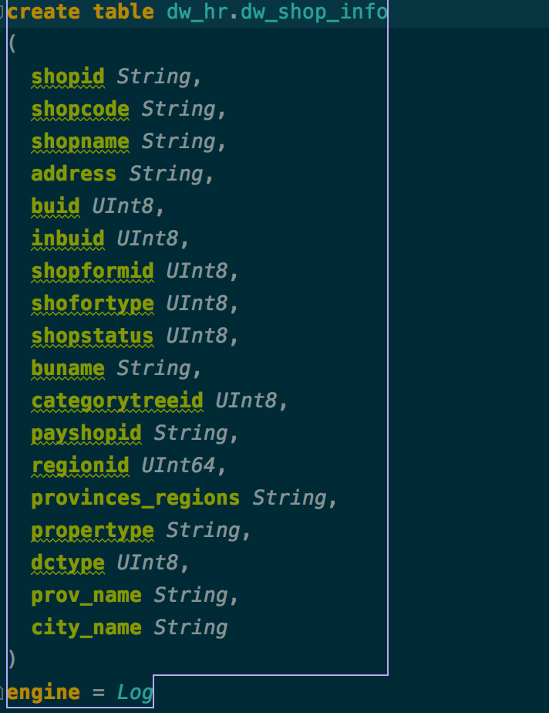
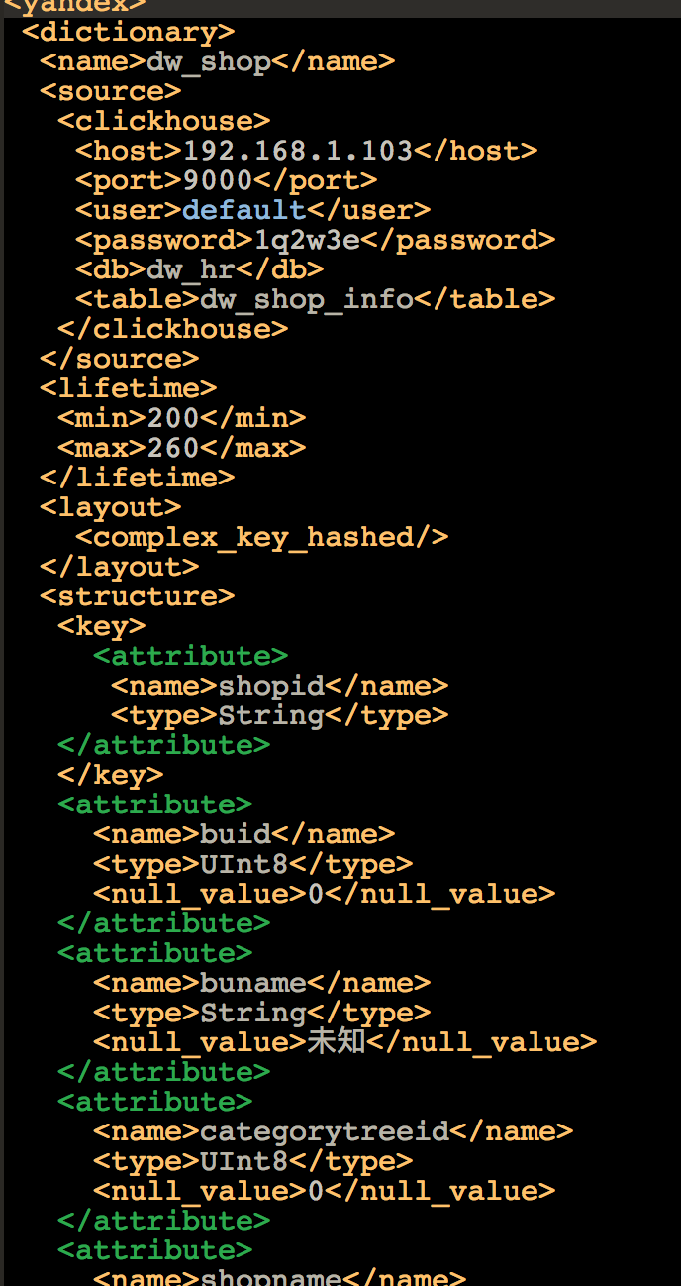
数 仓 建 设 – 维度表
一般维度表数据量不大. 目前采用的是引擎Log+字典表(dictionary)
02

Slide 10
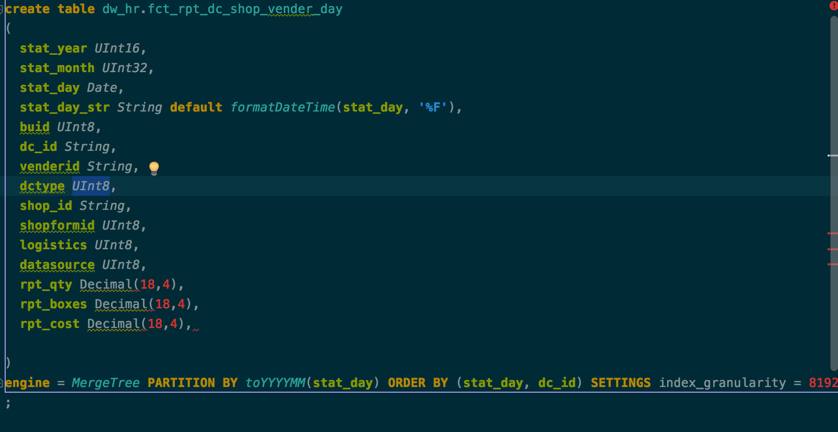
数 仓 建 设 – 主题事实清单表
主题事实清单表采用引擎MergeTree. 同步策略: 每日从oracle数据平台增量同步到ck数仓.

Slide 11
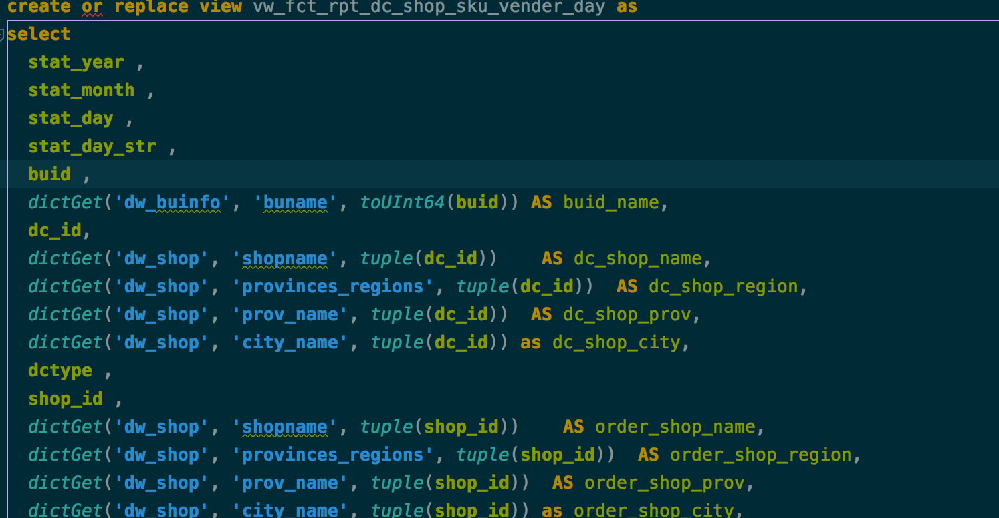
数 仓 建 设 – 对外数据
目前对外开放是主题事实清单表+维度表 封装成一个视图,类似如下

Slide 12
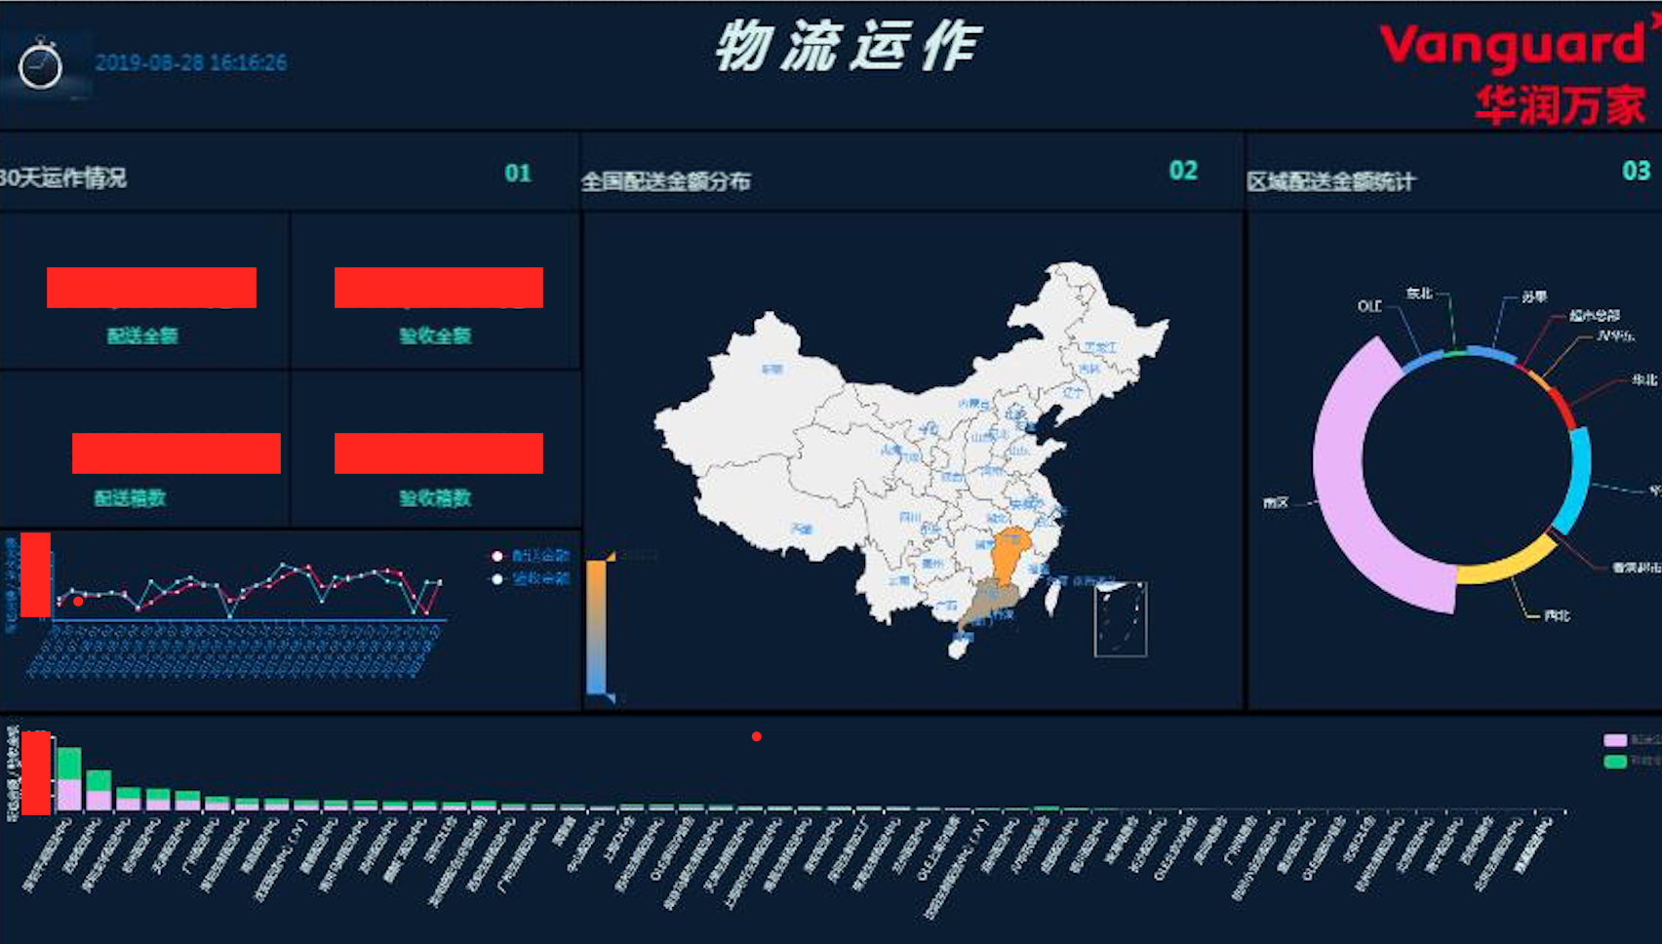
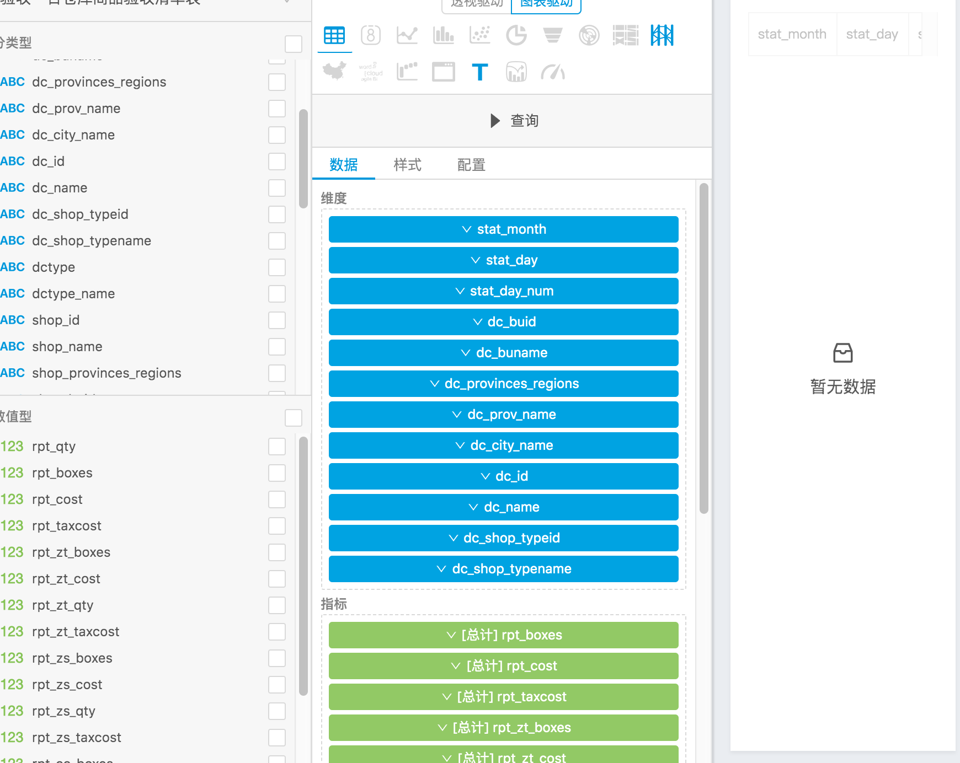
数 据 展 示 + 多 维 分析
采用开源报表系统davinci 地址: https://github.com/edp963/davinci

Slide 13
03
实践遇到的问题

Slide 14
Memory limit (for query) exceeded
解决：通过在users.xml 配置 max_bytes_before_external_sort
max_bytes_before_external_group_by
2. 用户并发量一上来,负载太高
解决：目前是在中间加redis缓存

